Slide 1

CSS
Cascading Style Sheets

Slide 2


Ez csak egy jegyzet!
A felkészülést segíti…
Nem a teljes tananyag!
Tartalmaz szemléltetést.
De nélkülözi az oktató
szóban hozzáfűzött
magyarázatát.

Slide 3

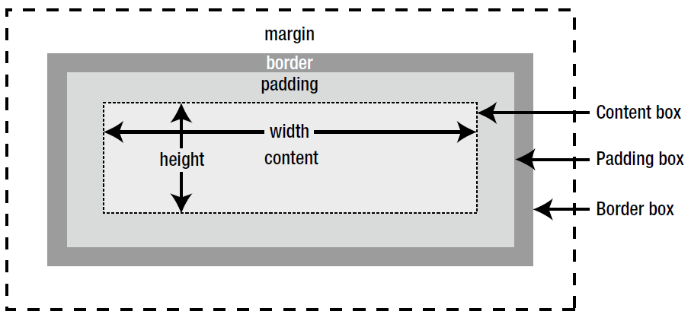
Dobozmodell

Slide 4
Méretezés
/* szélesség */
width: 200px;
/* magasság */
height: 200px;
megadható
képpontban
(pixelben)

Slide 5
Méretezés
/* szélesség */
width: 50%;
/* magasság */
height: 75%;
vagy akár százalékosan
(de másképp is!)

Slide 6
Méretezés
width: 50%;
min-width: 400px;
max-width: 800px;
height: 75%;
min-height: 200px;
max-height: 600px;
Van minimum & maximum párjuk

Slide 7
Szegélyek
/* vastagsága */
border-width: 3px;
/* színe */
border-color: red;
/* vonal típusa */
border-style: dashed;
/* sarkok kerekítése */
border-radius: 10px;
/* táblázat belső kerete */
border-collapse: collapse;

Slide 8
Szegélyek
/* rövid alak */
border: 3px blue solid;
/* oldalanként */
border-top: 4px red solid;
border-right: 4px blue dashed;;
border-bottom: 4px green dotted;;
border-left: 4px black double;

Slide 9
Külső eltartás
/* egységesen */
margin: 10px;
/* oldalanként */
margin-top: 10px;
margin-right: 20px;
margin-bottom: 30px;
margin-left: 40px;
/* blokk középre igazítása */
margin-left: auto;
margin-right: auto;

Slide 10
Belső eltartás
/* egységesen */
padding: 10px;
/* fent-lent bal-jobb párok */
padding: 10px 20px;
/* oldalanként */
padding-top: 10px;
padding-right: 20px;
padding-bottom: 10px;
padding-left: 20px;

Slide 11
Színezés
/* alapértelmezett színek */
color: red;
/* hexadecimális kód */
color: #FF0000;
/* Red, Green, Blue arány */
color: rgb(255, 0, 0);
/* Áttetszőség */
color: rgba(255, 0, 0, 50%);
/* Háttérszín */
background-color: red;

Slide 12
Betűk formázása
/* dőlt */
font-style: italic;
/* félkövér */
font-weight: bold;
/* betűtípus */
font-family: "Consolas", serif;
/* betűméret */
font-size: 30pt;
/* sormagasság */
line-height: 30px;

Slide 13
Szöveg formázása
/* középre zárt */
text-align: center;
/* sorkizárt */
text-align: justify;
/* aláhúzás (kikapcsolása) */
text-decoration: none;
/* az első sor behúzása */
text-indent: 5px;
/* csupa kis-nagybetűsre */
text-transform: uppercase;

Slide 14
Szelektorok
Elemválasztók

Slide 15
Típus alapján
Egyszerre formázza meg
az összes ilyen nevű címkét
/* minden bekezdést */
p { … }
/* listák minden elemét */
li { … }
/* minden hivatkozást */
a { … }

Slide 16
Azonosító alapján
Azt az egyetlen elemet formázza,
amin szerepel, hogy id="xy"
<div id="company">
<img id="logo" src="logo.jpg">
<p id="slogan"> ... </p>
</div>
/* megadása kettőskereszttel */
#company { … }
#logo { … }
#slogan { … }

Slide 17
Osztály alapján
Minden olyan elemet formáz,
amin szerepel, hogy class="xy"
<div class="cikk"></div>
<div> ezt nem </div>
<div class="cikk kiemelt"></div>
<div> ezt sem </div>
<div class="cikk kiemelt"></div>
/* megadása ponttal */
.cikk { … }
.kiemelt { … }

Slide 18
Állapot alapján
Akkor formáz egy elemet, azonosítót vagy osztályt, ha az bizonyos állapotú
/* megadása kettősponttal */
a, a:active, a:visited { … }
/* ha rajta áll az egér */
a:hover { … }
img:hover { … }
td:hover { … }

Slide 19
Szelektorok kombinálása
Vesszővel többet is felsorolhatunk, vagy szóközzel pontosíthatjuk őket
/* többféle elem egyszerre */
h1, h2, h3 { … }
div, p, img { … }
/* csak <ol> listák elemeit */
ol li { … }
/* csak a menüsor linkjeit */
nav a { … }

Slide 20
Vége
Vége

Slide 21

Creative Commons
Nevezd meg! Ne add el! Így add tovább!

